Slide 1

Digitalización de la Micro y Pequeña Empresa de Talcahuano
Docente:
Contacto:

Slide 2
Módulo: “ELEMENTOS PRÁCTICOS DE COMERCIO ELECTRÓNICO”

Slide 3
Contenido
Introducción
Utilización de Herramientas Digitales.
Creación de tienda online.
Elementos claves para la logística del negocio online
Principios para la administración moderna del negocio
Estrategia de ventas
Asociar campaña de Redes Sociales con la tienda online
Puesta en marcha de la estrategia de Ventas

Slide 4
Objetivos de esta clase
Definir objetivos de la tienda virtual
Aplicación modelo Scope Canvas

Slide 5
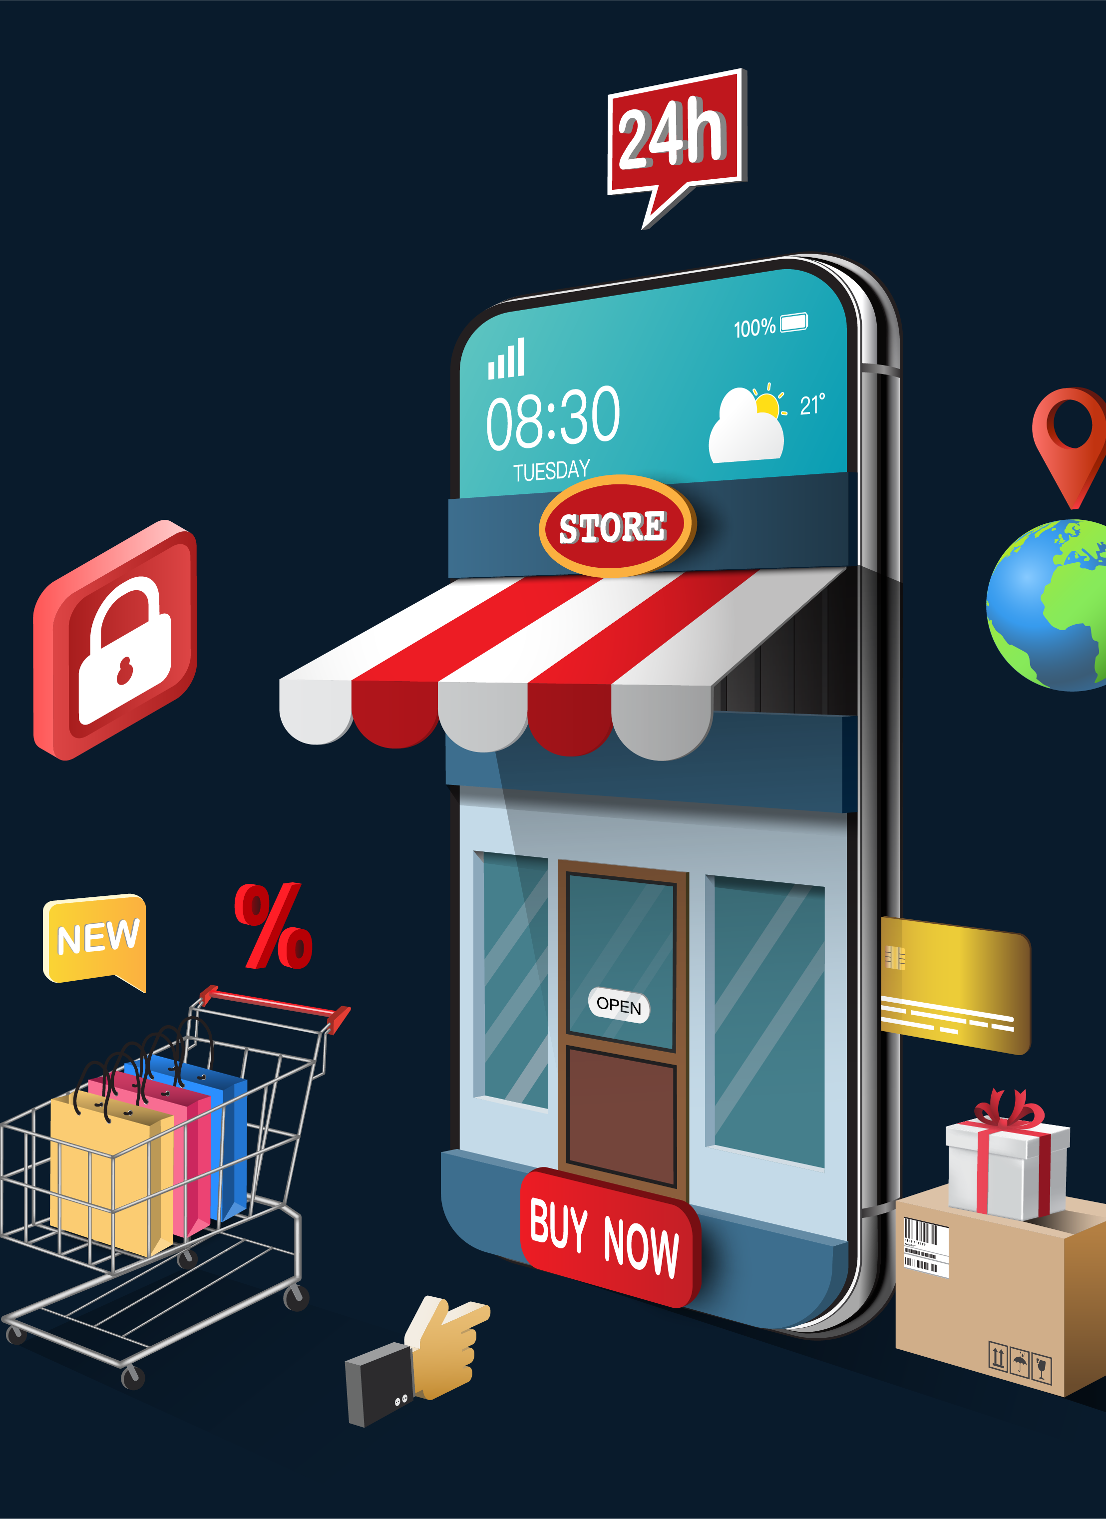
Ejercicio práctico 1 en grupo, pero respuesta individual
¿Cuál es la propuesta de valor para tu tienda online?
1. Recordar las ultimas preguntas de clase 1: ¿A qué categoría corresponde tu pyme?. ¿Cuál es su modelo de negocios?. ¿Con qué capacidades cuentas para emprender un negocio de comercio electrónico? ¿Qué herramientas digitales conoces o utilizas para tu pyme?
2. Revisar en grupos de 3 integrantes los puntos claves para subirse al ecommerce. Elijan 5 que sean imprescindibles para la primera etapa. Reflexionar en conjunto y argumentar sus elecciones.

Slide 6

Reflexiones claves para subirse e-commerce
1. Todo lo que hagas, tiene que ser pensado en tu cliente. Ellos son el oxígeno de tu negocio. Si no piensas en ellos, tu competencia lo hará.
2. Es necesario identificar en tu cliente: ¿Qué es lo que quiere? ¿Qué lo engancha o conecta?.
3. Haz curatoría de tus productos. ¿Por qué los vendes?, ¿qué historia tienen?, ¿por qué no son elegidos al azar?, ¿qué pueden ofrecerle que solucione su problema o dolor a un cliente?, ¿cómo lo acercas a la felicidad o lo alejas del dolor?.
4. ¿Cómo llegar de una manera empática a tu cliente? Humaniza tu marca. Conversa con tu cliente de una forma cercana y simple.
*Extrato guía Cámara de Comercio de Santiago

Slide 7

Reflexiones claves para subirse e-Commerce
5. Crea una comunidad leal. Antes de vender cualquier cosa, arma una comunidad en torno a lo que te apasiona, puede ser, por ejemplo, a través de un blog. Mucho de eso se hace, generando un buen contenido, que sea fácil y directo.
6. Sigue tu intuición sobre lo qué haces bien y lo que no haces bien. Y sobre lo que no haces bien o no sabes, pide ayuda. Uno no puede ser experto en todo. Hay muchos tutoriales e información en internet de personas instruidas que pueden ayudarte en estas áreas débiles. Nutrirse y a la vez, tú también aportar desde lo que si sabes hacer. Parte haciendo una lista de lo bueno y lo que tienes que mejorar.
7. No se puede abarcar todo. El mundo del eCommerce es grande y hay muchas personas dispuestas a ayudar y colaborar en que todos crezcan y la torta crezca. Quizás plantearte la idea de un socio y repartirse las tareas. Roles y responsabilidades definidas son un buen punto de partida.
*Extrato guía Cámara de Comercio de Santiago

Slide 8

Reflexiones claves para subirse e-commerce
8. Conoce a tu cliente. Generar una relación cercana, directa, donde el cliente te conozca, incluso físicamente, asegura veracidad y credibilidad a tu marca.
9. “Sé tu propio influencer. Al cliente si le interesa saber quién eres y tus experiencias” (Magdalena Maino). Eso lo conecta y fomenta la retroalimentación. La autenticidad y la intuición son grandes conectores y ganchos para generar empatía y credibilidad de tu marca. Tú identidad está puesta en cada una de las cosas que haces.
10. Aprende a escuchar su voz. Lo que tiene que decir una comunidad es importantísimo para las decisiones que tomarás para tu negocio. Tu cliente ¿cómo lo quiere hacer?, ¿cómo quiere comprar?, ¿quiere que lo llamen o contacten por correo?, ¿cómo quiere pagar?, ¿a qué está dispuesto en términos de tiempos?
*Extrato guía Cámara de Comercio de Santiago

Slide 9
Reflexiones claves para subirse e-commerce
11. Tienes que estar dispuesto a arriesgar, probar, intentar, cambiar. Tener una reacción rápida, creativa y eficiente que considere y tenga en el centro y como foco siempre al cliente. No siempre lo que hagas, resultará. Se necesita de ensayo y error para llegar a la fórmula perfecta.
12. La representatividad es vital, puede permitirte llegar lejos. Muchas veces no la tomamos en cuenta y caemos en mostrar un producto en un cuerpo que no representa nuestros clientes. En el ecommerce es importante mostrar todos los ángulos de un producto y los alcances que este puede tener, si haces esto, logras la identificación de los clientes en él, haciéndole más fácil el proceso de compra. “El éxito de nuestro negocio estuvo en entender que las tallas eran un factor clave, necesitábamos mostrar todos los tipos de cuerpos” (Paula Labra)
13. No pongas la venta como el principal indicador de éxito. Es muy importante, pero más que esto, es la experiencia completa del cliente, desde que ve tu producto en la página web hasta que lo recibe en sus manos y si es que necesita devolverlo, también lo tienes que tener considerado.
*Extrato guía Cámara de Comercio de Santiago

Slide 10
Reflexiones claves para subirse e-commerce
14. Preocúpate de que la experiencia completa del cliente sea: simple, fácil, con alternativas y pensada en él. Las formas de pago, despacho, devoluciones y formas de contacto son procesos claves que tienes que tener presente. A nadie le gusta la burocracia.
15. Cuando un cliente está satisfecho y feliz con una compra, existe una alta posibilidad de que te vuelva a comprar y lo mejor, es que puede convertirse en el vocero de tu marca, empieza el boca en boca y habrás desarrollado una tremenda herramienta de marketing.
16. Un buen y dedicado servicio, construye fidelización, lo que deriva en una base de datos leal y un boca en boca legítimo y positivo (recomendaciones).
17. Las pymes cuentan con sistemas menos burocráticos y mucho más ágiles a la hora de hacer cosas. Captan primero la tendencia y no tienen miedo en probar. Las grandes empresas funcionan con programas de data del consumidor, análisis de grandes datos, chatbots entre otros y no necesariamente están en contacto directo con los clientes. El fuerte de una pyme que la diferencia de una gran empresa, es que le habla directamente a su cliente. Puede generar una relación sea porque tienen una conversación en el momento, donde saltan temáticas en común, así como historias íntimas que acercan y vinculan. Instagram es un canal increíble para poder hacer esto, donde se genera mucho esta dinámica de conversación.
*Extrato guía Cámara de Comercio de Santiago

Slide 11
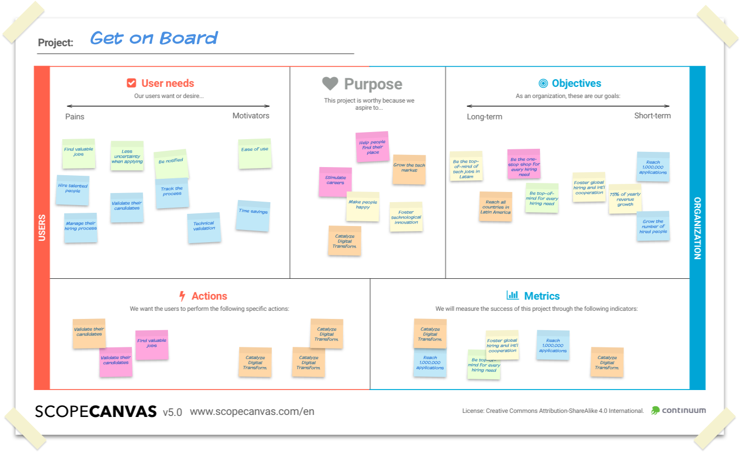
Ejercicio práctico 2 reflexión en grupo, respuesta individual
SCOPE CANVAS
Modelo de 5 bloques para levanter un proyecto digital.
3. Vamos a responder los bloques que el modelo Scope Canvas nos sugiera para levantar un proyecto digital. Nos sirve como punto de partida para priorizar y definir objetivos.

Slide 12
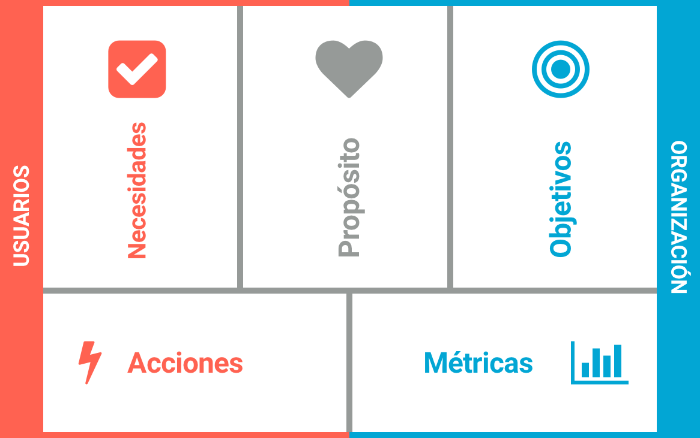
Un punto de partida
Scope Canvas es una herramienta de libre uso creada por la empresa tecnológica chilena Continuum. Su objetivo es proveernos de un modelo que nos permita levantar la columna vertebral de un proyecto digital
Vamos a responder 5 estratégicas preguntas

Slide 13
1. Propósito / Nos mueve hacer porqué:
El Propósito está al centro y define la motivación de tu equipo para realizar el proyecto digital. ¿Qué hace que esto valga la pena? ¿Qué los mueve y los motiva? El Propósito siempre es un equilibrio entre tus objetivos como organización y las necesidades de tus usuarios. Es valor agregado para todos.
Propósito correcto:
Más tiempo para nuestros clientes.
Que cualquier hogar pueda ser energéticamente eficiente.
Propósito incorrecto:
Ser líderes en el mundo digital.
Ser parte del fenómeno start-up.

Slide 14
2. Necesidades / Nuestros usuarios necesitan o desean:
Las necesidades de nuestros usuarios son el siguiente paso más básico e importante para un proyecto exitoso. ¿Qué problemas u oportunidades insatisfechas tienen el potencial de satisfacer? En este punto es donde el equipo pasará mayor tiempo en terreno, investigando, hablando con usuarios, analizando datos y entrando en contacto con dolores, necesidades y oportunidades no descubiertas.
Necesidad correcta:
Ahorrar tiempo pagando cuentas.
Ahorrar energía de manera entretenida.
Necesidad incorrecta:
Una app móvil para pagar sus cuentas.
Ahorrar energía a través de un juego.

Slide 15
Objetivos / Nuestros usuarios necesitan o desean:
Ahora sí, es el turno de volver al interior de la organización. Pregúntense qué quieren lograr con este proyecto. ¿Cuál es la razón por la cual están invirtiendo dinero, tiempo y energías en esto? ¿Cuál es la prioridad para el negocio? Los objetivos pueden ser de mejoras específicas (reducir el tiempo para completar una tarea, aumentar conversiones) o de satisfacción global de los consumidores. Lo importante es que deben satisfacer una necesidad concreta de la organización, y a la vez ser medibles.
Objetivos correctos:
Reducir el tiempo promedio de compra al menos en un 50%.
10.000 usuarios activos y recurrentes dentro de un año
Objetivos incorrectos:
Aumentar el engagement (compromiso del cliente)
Más respeto por el medioambiente.

Slide 16
4. ¿Qué acciones específicas de los usuarios implican conversión? ¿Cómo? Ambas preguntas deben ser respondidas al mismo tiempo: si sólo te enfocas en la conversión y dejas de lado las necesidades de los usuarios, con el tiempo éstos abandonarán tu producto. Las acciones son objetivamente observables, como si estuvieras mirándolas a través de una cámara de video. Se traducen en una acción concreta y directa ejecutada en el producto o servicio.
Acciones correctas:
Solicitar pedidos.
Usar el simulador de ahorro energético
Comprar :)
Acciones incorrectas:
Ser más responsables con el consumo de energía. Mejorar su gestión de pedidos.
Más respeto por el medioambiente.

Slide 17
5. Métricas / Lo que mediremos para saber si logramos:
¿Qué medimos para saber si vamos bien? Las métricas nos permiten cuantificar el retorno de inversión del proyecto digital para el negocio. Pueden ser cualitativas o cuantitativas. No todo es Analytics y datos duros; las encuestas de satisfacción o métricas de usabilidad como el SUS pueden ayudar. Si no encuentran una métrica ya existente que les sirva, creen una. Enfócate en medir el éxito específico del proyecto. Aunque duela, céntrate en lo que realmente el proyecto es capaz de cambiar. Y evita las Vanity Metrics: ésas que lucen muy bonitas, pero que realmente no miden nada. Mide la satisfacción y la lealtad de tus clientes..
Acciones correctas:
Recurrencia de uso
Tiempo para completar una tarea
% de usuarios totales que completan un funnel
Acciones incorrectas:
Visitas (a menos que tu modelo de negocio dependa de impresiones)
Followers
Likes, retweets o cualquier otra métrica social aislada

Slide 18
Proyecto de ejemplo
Resumen aquí
Resumen de motivado.
Resumen de propósito aquí.
Resumen de impacto aquí.
Resumen de objetivos aquí.
Resumen de acciones aquí.
Resumen de métricas aquí.

